Slide 1
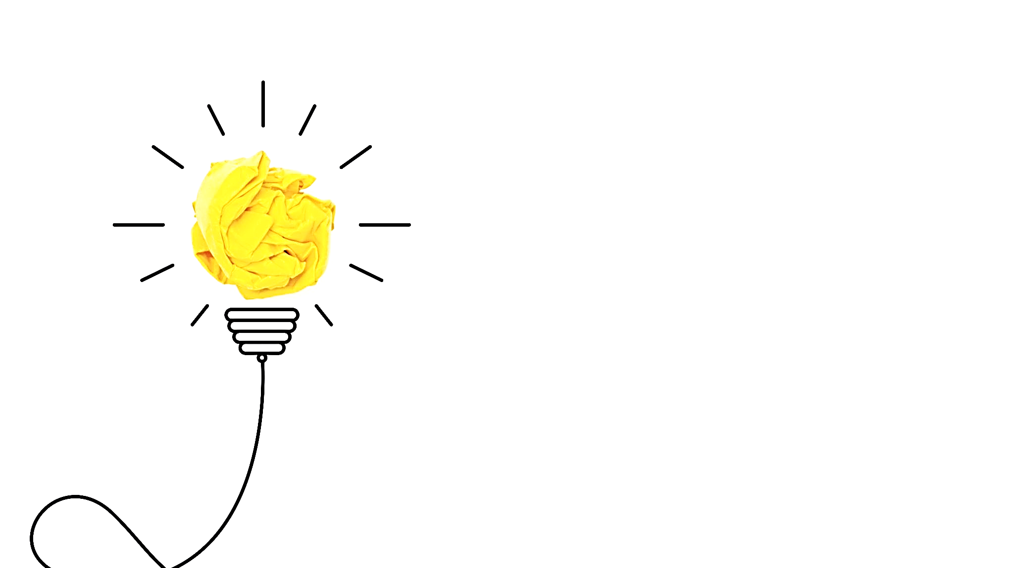
School _Timetable
22 이지우
22 오지현
21 김효진
20 이지우

